Slide 1
ÜÇ FAZLI DEVRELER

Slide 2
ÇOK FAZLI AKIMLAR
Alternatif akım üreten jeneratörlere alternatör denir. Eğer bir alternatör yalnız bir sinüs dalgası şeklinde emk üretirse, 1 fazlı alternatör denir. Eğer bir alternatör 90 derece faz farklı iki sinüsoidal emk üretiyorsa buna iki fazlı; eğer bir alternatör aralarında 120’şer derece faz farkı bulunan üç sinüsoidal emk üretiyorsa, böyle bir kaynağa da üç fazlı alternatör denir.

Slide 3
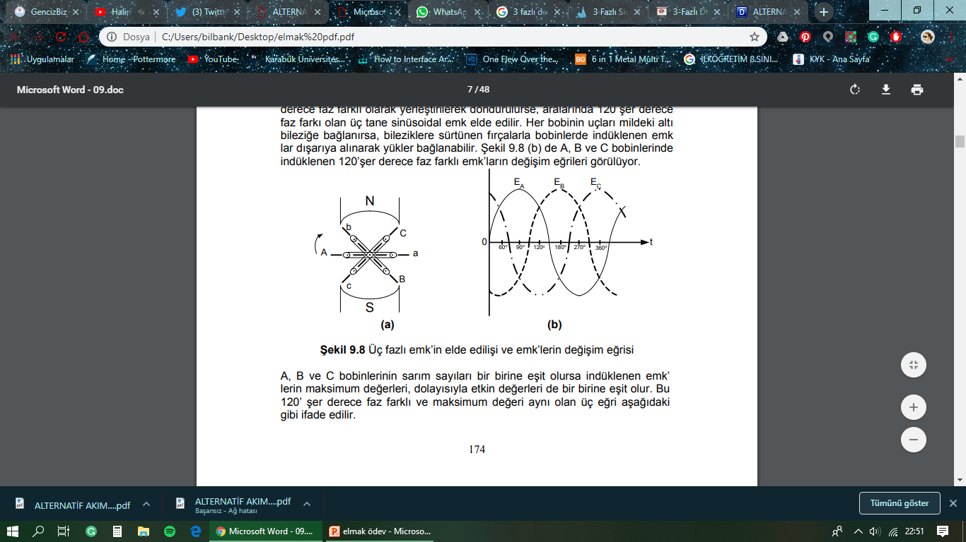
ÜÇ FAZLI SİSTEM
ÜÇ FAZLI EMK’İN ELDE EDİLİŞİ
NS kutupları arasına üç tane bobin 120’şer derece faz farklı olarak yerleştirilerek döndürülürse, aralarında 120 şer derece faz farkı olan üç tane sinüsoidal emk elde edilir. Her bobinin uçları mildeki altı bileziğe bağlanırsa, bileziklere sürtünen fırçalarla bobinlerde indüklenen emk’lar dışarıya alınarak yükler bağlanabilir.
üç fazlı emk’nın elde edilişi emk’ların değişim eğrisi

Slide 4
Bobinlerinin sarım sayıları bir birine eşit olursa indüklenen emk’ lerin maksimum değerleri, dolayısıyla etkin değerleri de bir birine eşit olur. Bu 120’ şer derece faz farklı ve maksimum değeri aynı olan üç eğri aşağıdaki gibi ifade edilir.
e A = Em.Sinωt
e B = Em . Sin (ωt – 120° )
e C = Em . Sin (ωt – 240°)

Slide 5
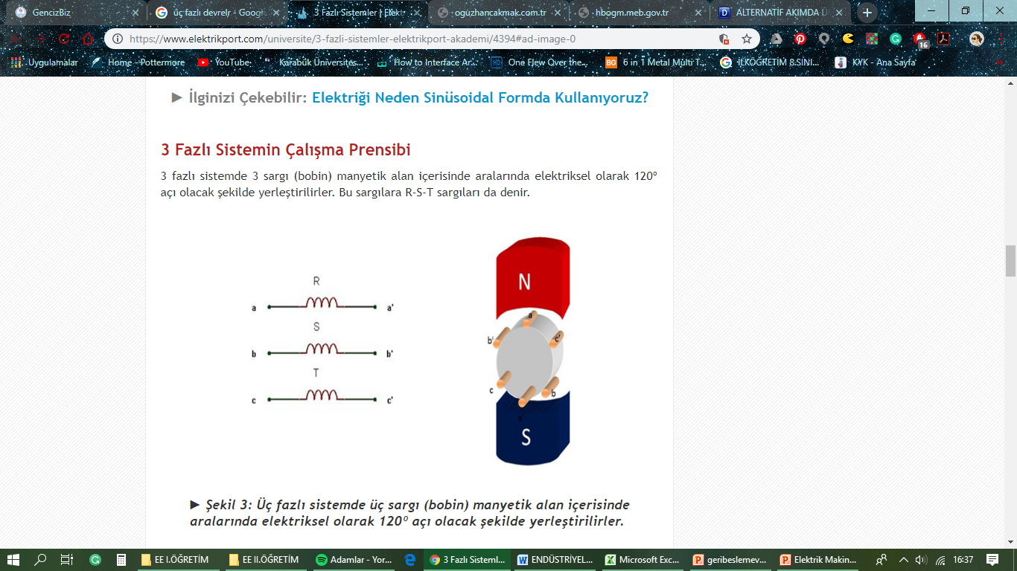
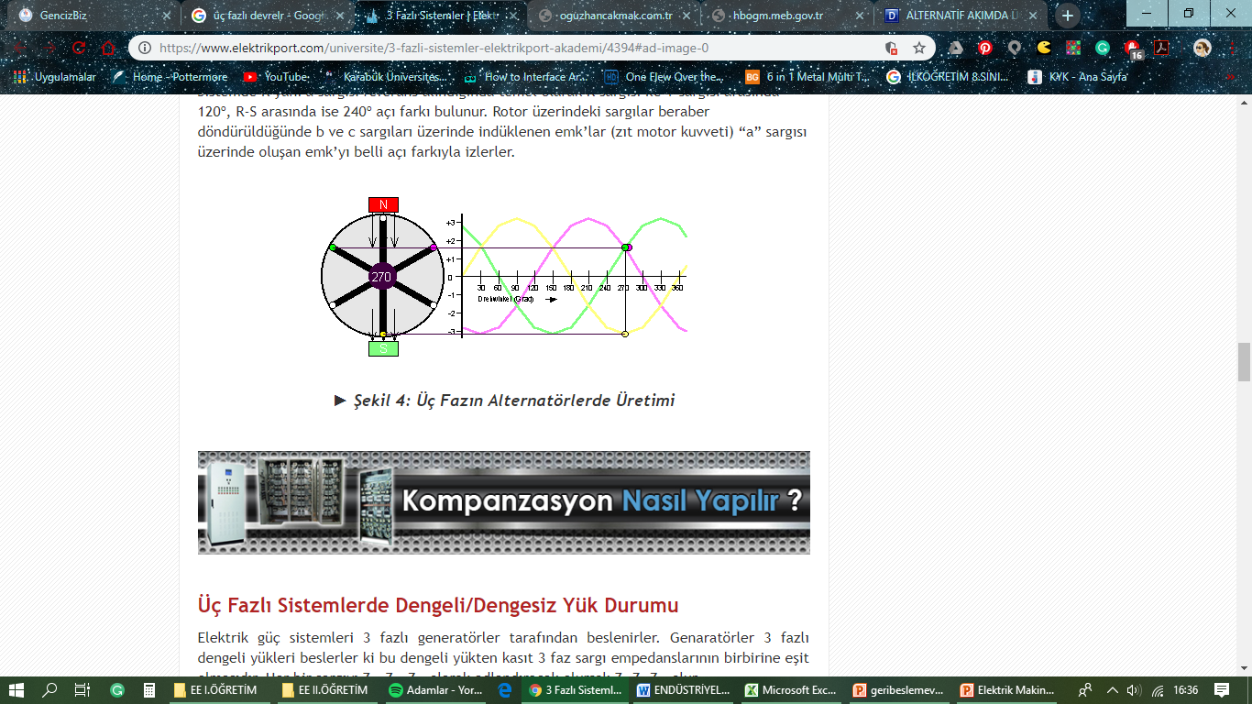
3 FAZLI SİSTEMİN ÇALIŞMA PRENSİBİ
3 fazlı sistemde 3 sargı (bobin) manyetik alan içerisinde aralarında elektriksel olarak 120º açı olacak şekilde yerleştirilirler. Bu sargılara R-S-T sargıları da denir.
Sistemde R yani a sargısı referans alındığında temel olarak R sargısı ile T sargısı arasında 120º, R-S arasında ise 240º açı farkı bulunur. Rotor üzerindeki sargılar beraber döndürüldüğünde b ve c sargıları üzerinde indüklenen emk’lar (zıt motor kuvveti) “a” sargısı üzerinde oluşan emk’yı belli açı farkıyla izlerler.

Slide 6
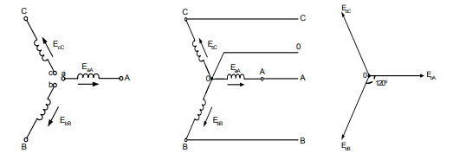
YILDIZ(Y) BAĞLI SİSTEM
Bobinlerin son uçları (a, b ve c) birleştirilirse Y bağlı sistem ve vektör diyagramı elde edilir.
Görüldüğü gibi, 120 derece faz farklı üç bobinin son uçları birleştirilerek elde edilen noktaya ‘o’ denir ve A, B ve C uçlarından ve o’dan birer hat çıkarırsak, ABC faz hatlarını ve sıfır hattını ilave eden bir sistem elde ederiz. Buna yıldız sistem denir. Faz hatları ile nötr arasındaki gerilimler birbirine eşit ve 120’şer derece faz farklıdırlar. Herhangi bir faz hattı ile nötr arasındaki gerilime ‘FAZ GERİLİMİ’ denir.
üç fazlı emkların yıldız bağlanması ve vektör diyagramı

Slide 7
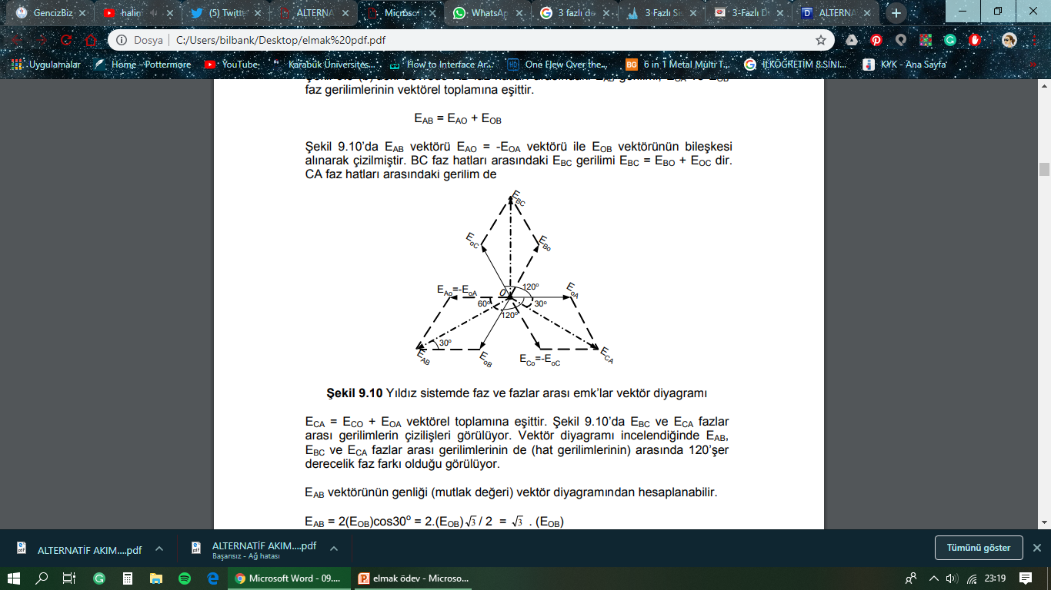
Fazlar ArasI Gerİlİm
Aşağıdaki şekilde EAB vektörü EAO = -EOA vektörü ile EOB vektörünün bileşkesi alınarak çizilmiştir. BC faz hatları arasındaki EBC gerilimi EBC = EBO + EOC dir. CA faz hatları arasındaki gerilim de ECA = ECO + EOA vektörel toplamına eşittir. Şekil 9.10’da EBC ve ECA fazlar arası gerilimlerin çizilişleri görülüyor. Vektör diyagramı incelendiğinde EAB, EBC ve ECA fazlar arası gerilimlerinin de (hat gerilimlerinin) arasında 120’şer derecelik faz farkı olduğu görülüyor. EAB vektörünün genliği (mutlak değeri) vektör diyagramından hesaplanabilir.
EAB = 2(EOB)cos30° = 2.(EOB).(3^½)/ 2 = 3 . (EOB)
Faz gerilimleri birbirine eşit olduğu için fazlar arası gerilimlerde birbirine eşittir.
EAB = EBC = ECA = E
Fazlar arası gerilim faz geriliminin 3^½ katına eşittir.
E= 3^½ .Ef

Slide 8
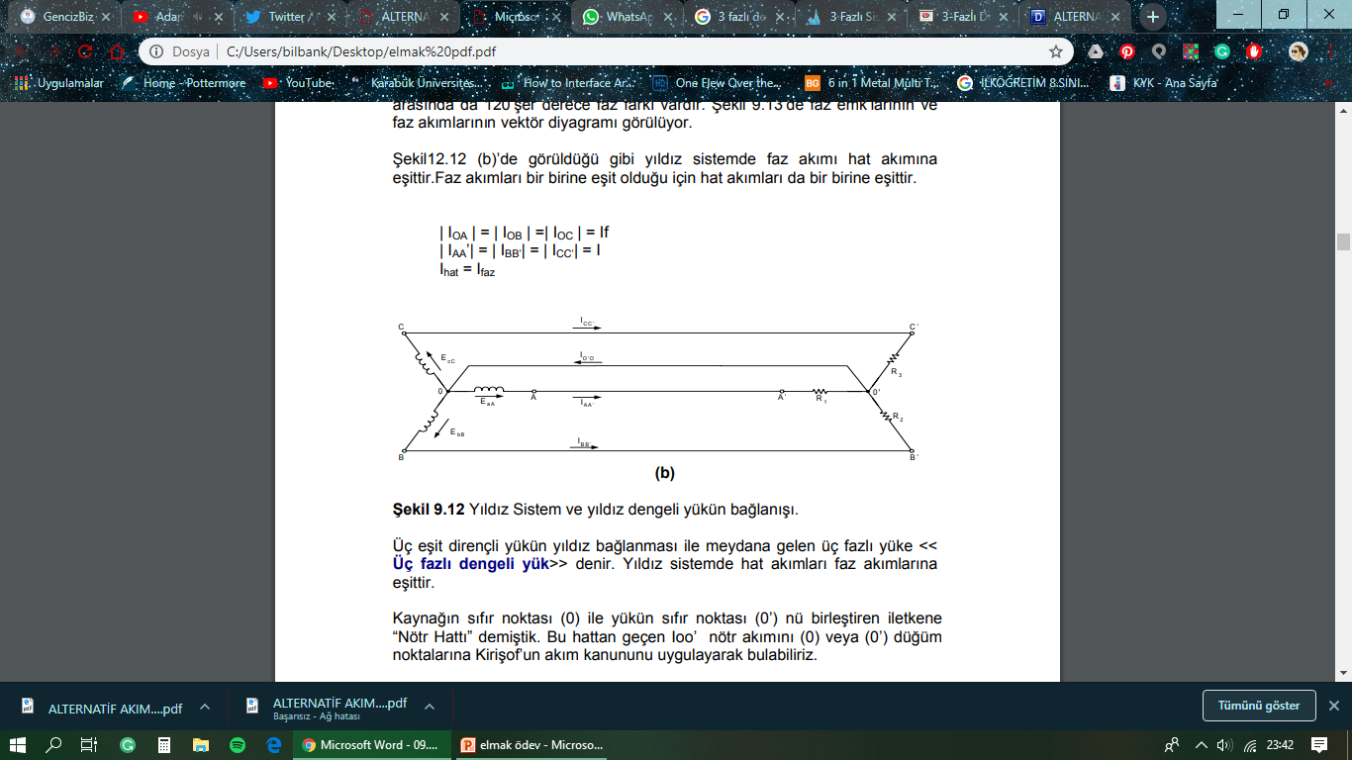
YIldIz Sİstemde AkImlar
A, B, C faz emkların üç çeşit omik dirençle bağlanması, fazların dönüş iletkenleri yerine dirençlerin üç ucunu ve fazların a, b ve c sonuçlarını birleştirerek tek bir ‘NÖTR’ iletken hattı çekildiğinde aşağıdaki yıldız sistem elde edilir.
Dirençler eşit olduğundan her fazdan çekilen IOA, IOB ve IOC akımları birbirine eşittir. Yük omik olduğu için her faz akımı kendi fazının emksıyla aynı fazdadır. Faz emkları 120’şer derece farklı olduklarına göre, faz akımları arasında da 120’şer derece faz farkı vardır
Yıldız Sistem ve yıldız dengeli yükün bağlanışı.

Slide 9
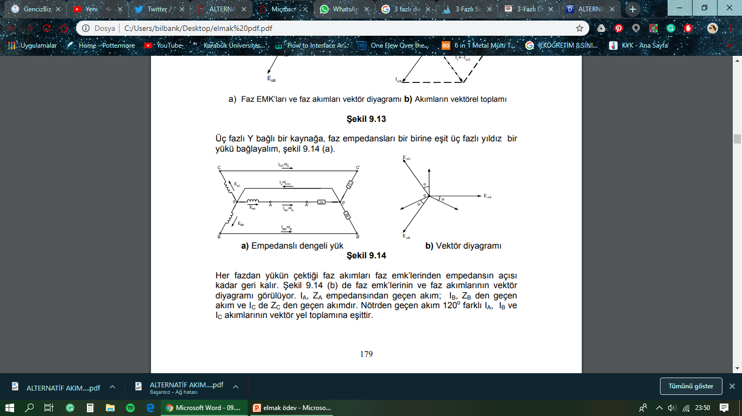
Üç eşit dirençli yükün yıldız bağlanması ile meydana gelen üç fazlı yüke ’Üç fazlı dengeli yük’ denir. Yıldız sistemde hat akımları faz akımlarına eşittir. Kaynağın sıfır noktası (0) ile yükün sıfır noktası (0’) nü birleştiren iletkene “Nötr Hattı” demiştik. Bu hattan geçen IOO’ nötr akımını (0) veya (0’) düğüm noktalarına Kirchoff Akım Kanununu uygulayarak bulabiliriz.
IOA + IOB + IOC = IO’O
IA’O’ + IB’O’ + IC’O’ = IO’O’
Birbirine eşit 120° faz farklı üç akım vektörünün bileşkesi sıfırdır. Şu halde dengeli yüklü yıldız sistemde nötrden geçen akım sıfırdır.
Empedanslı dengeli yük Vektör diyagramı

Slide 10
Her fazdan yükün çektiği faz akımları faz emk’larından empedansın açısı kadar geri kalır.
IA, ZA empedansından geçen akım; IB, ZB den geçen akım ve IC de ZC den geçen akımdır.
Nötrden geçen akım 120° farklı IA, IB ve IC akımlarının vektörel toplamına eşittir
IA = EOA/ZA IB= EOB/ZB IC=EOC/ZC
In = IA + IB + IC

Slide 11
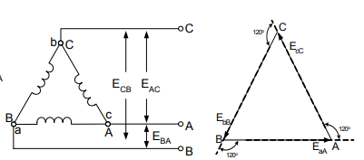
Üçgen (∆ ) Bağlı Sistem
Üç fazlı alternatör üçgen bağlandıktan sonra A, B ve C faz hatları arasındaki emklerin faz emklerine eşit olduğu diyagramından görülüyor. Şu halde, üçgen bağlı bir jeneratörde fazlar arası emkler faz emk’lerine eşittir.
E = Efaz
Üçgen bağlantı Vektör diyagramı

Slide 12
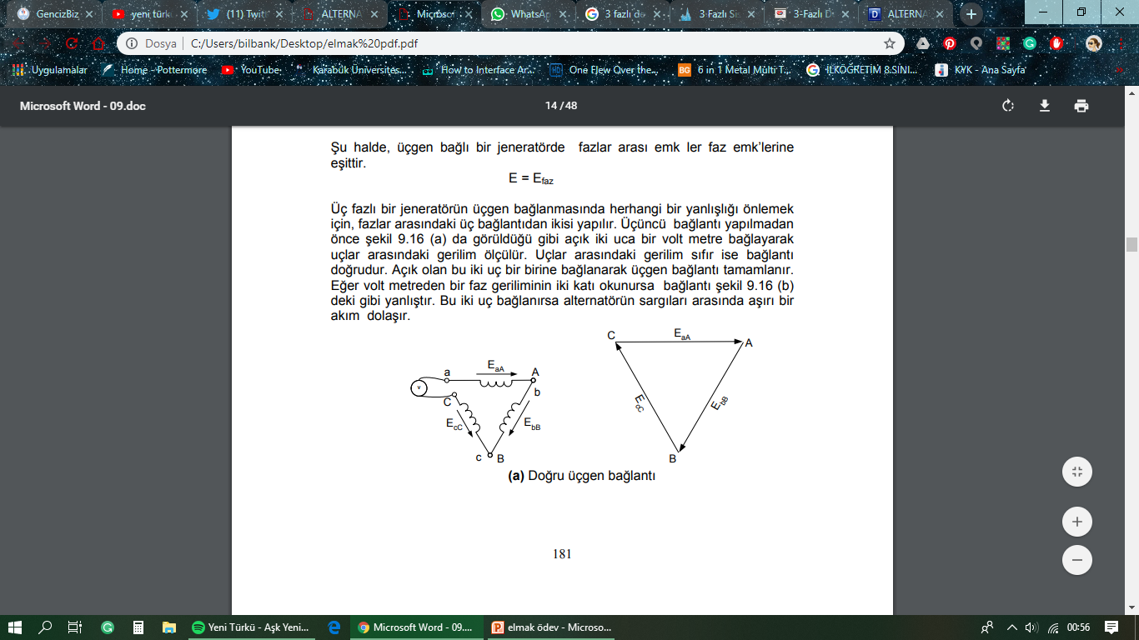
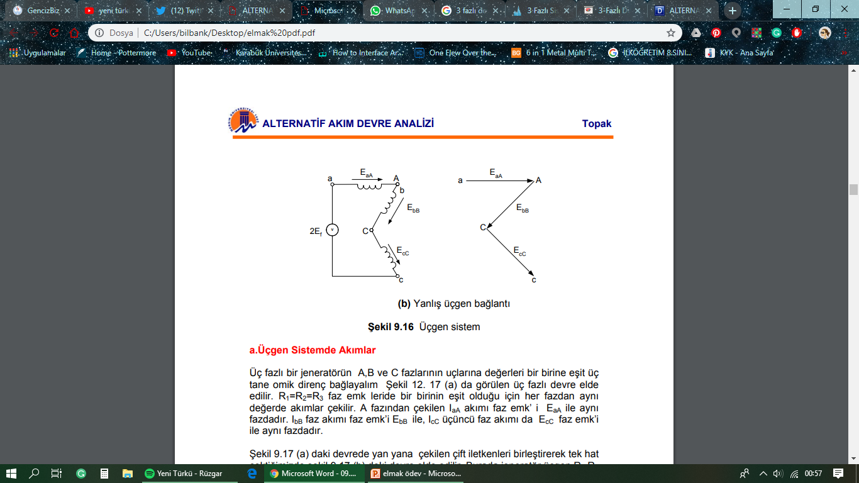
Üç fazlı bir jeneratörün üçgen bağlanmasında herhangi bir yanlışlığı önlemek için, fazlar arasındaki üç bağlantıdan ikisi yapılır. Üçüncü bağlantı yapılmadan önce açık iki uca bir volt metre bağlayarak uçlar arasındaki gerilim ölçülür. Uçlar arasındaki gerilim sıfır ise bağlantı doğrudur. Açık olan bu iki uç bir birine bağlanarak üçgen bağlantı tamamlanır. Eğer volt metreden bir faz geriliminin iki katı okunursa bağlantı yanlıştır. Bu iki uç bağlanırsa alternatörün sargıları arasında aşırı bir akım dolaşır.
Doğru üçgen bağlantı Yanlış üçgen bağlantı

Slide 13
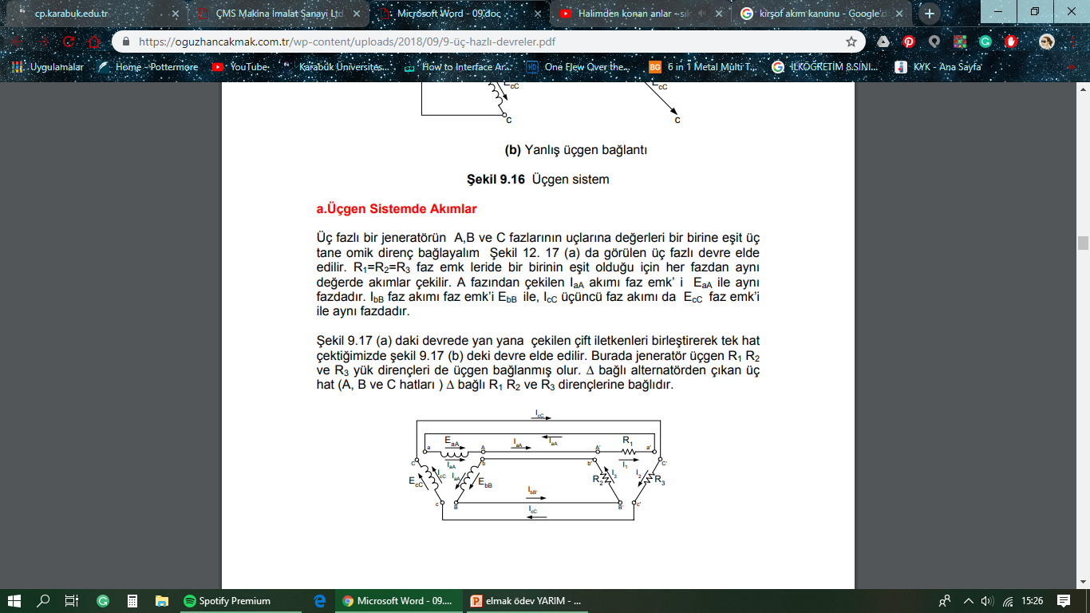
Üçgen Sistemde AkImlar
Üç fazlı bir jeneratörün A,B ve C fazlarının uçlarına değerleri bir birine eşit üç tane omik direnç bağlanırsa aşağıdaki üç fazlı devre elde edilir. R1=R2=R3 faz emklarıda bir birinin eşit olduğu için her fazdan aynı değerde akımlar çekilir. A fazından çekilen IaA akımı faz emksı EaA ile aynı fazdadır. IbB faz akımı faz emksı EbB ile, IcC üçüncü faz akımı da EcC faz emksı ile aynı fazdadır.

Slide 14
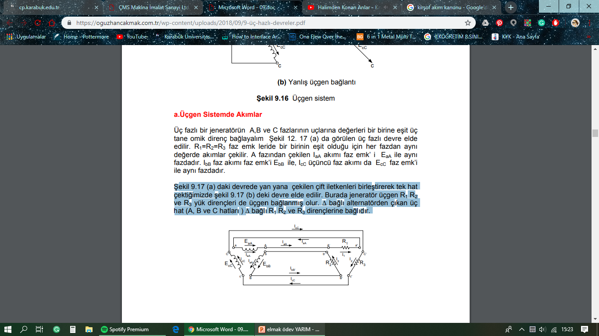
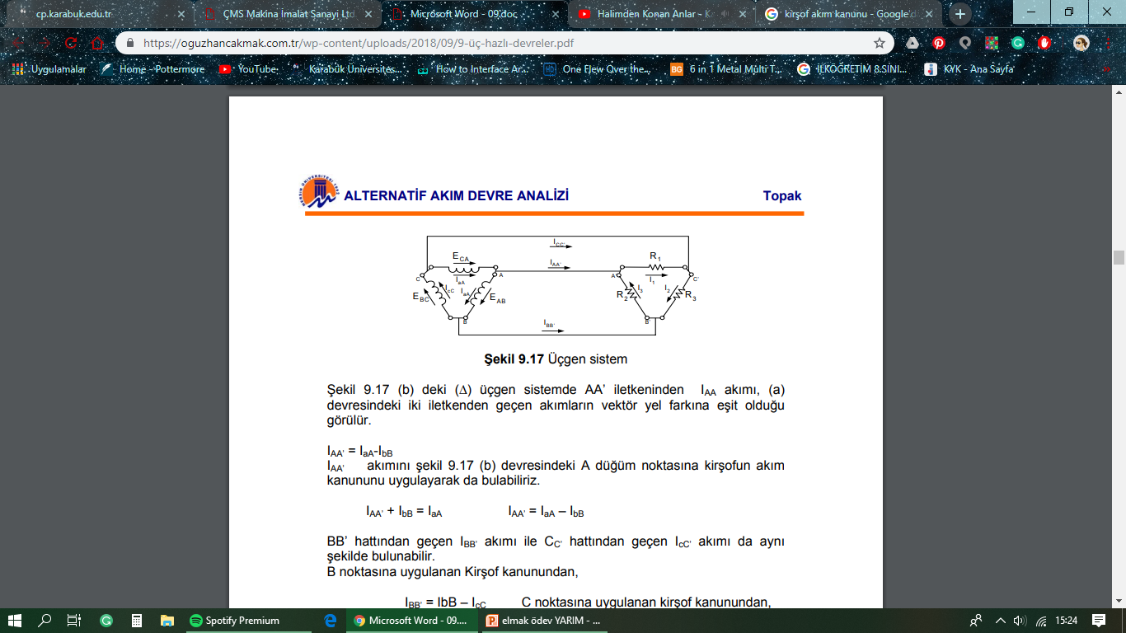
Soldaki devrede yan yana çekilen çift iletkenleri birleştirerek tek hat çektiğimizde sağdaki devre elde edilir. Burada jeneratör üçgen R1 R2 ve R3 yük dirençleri de üçgen bağlanmış olur. ∆ bağlı alternatörden çıkan üç hat (A, B ve C hatları ) ∆ bağlı R1 R2 ve R3 dirençlerine bağlıdır.
Sağ taraftaki devredeki IAA’, IBB’, ICC’ akımlarını sırasıyla yine aynı devredeki A, B, C noktalarına Kirchoff Akım Kanunu uygulayarak bulabiliriz.
IAA’ = IaA – IbB
IBB’ = IbB – IcC
ICC’ = IcC – IaA
Alternatörü yüke bağlayan üç hattan geçen IBB’ IAA’ ve ICC’ akımlarına kısaca HAT AKIMI denir. Alternatörün faz sargılarından geçen akımlara da FAZ AKIMI denir.
EaA = ECA EbB = EAB EcC = EBC

Slide 15
Üç FazlI Sistemde Güç
Dengeli Yüklü Yıldız Sistemde Güç
Üç fazlı yıldız bağlı dengeli bir yükte harcanan güç;
Py = 3 Uf . If . Cos φ
Üç fazlı yüke sarf edilen gücü, hat akımı ve fazlar arası gerilimle ifade edebilmek için;
Uf = U / 3
If = I değerlerini eşitlikteki yerlerine yazalım;
Py = 3 (U / 3 ). I.Cosφ
Py = 3 . U .I . Cosφ
Py = Dengeli yüklü Y sisteminde güç
watt(W) U = Fazlar arası gerilim,
volt (V) I = Hat akımı, amper.

Slide 16
Dengeli Yüklü Üçgen Sistemde Güç
Dengeli yüklü üçgen bağlı bir alternatörden çekilen güç;
P∆ = 3Uf . If . Cosφ
Uf yi fazlar arası gerilim, If yi de hat akımı cinsinden ifade ederek formülde yerine yazalım
P∆ = 3 . U . I .Cosφ
Y ve ∆ bağlı dengeli yüklerin çektikleri toplam güçleri veren formüllerle karşılaştırılırsa aynı oldukları görülür. Şu halde, dengeli yülü Y ve ∆ sisteminde güç;
(P = 3 . U . I . Cosφ)

Slide 17
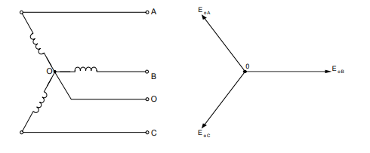
FAZ SIRASI
Yukarıdaki şekilde üç fazlı Y bağlı bir alternatörden A,B,C ve O (R,S,T ve O) hatlarının çıkışı ve faz emkları arasındaki ilişkiyi gösteren vektör diyagramını gösterilmektedir. A fazının EOA faz emk’i, B fazı EOB emkinden 120° ileride veya EOB, EOA den 120° geridedir. B fazının EOB emki C fazının EOC emkinden 120° ileridedir. Bu sistemde faz sırası A B C dir.
EOC = E∠120°
EOB = E∠0 °
EOA = E∠ −120 °

Slide 18
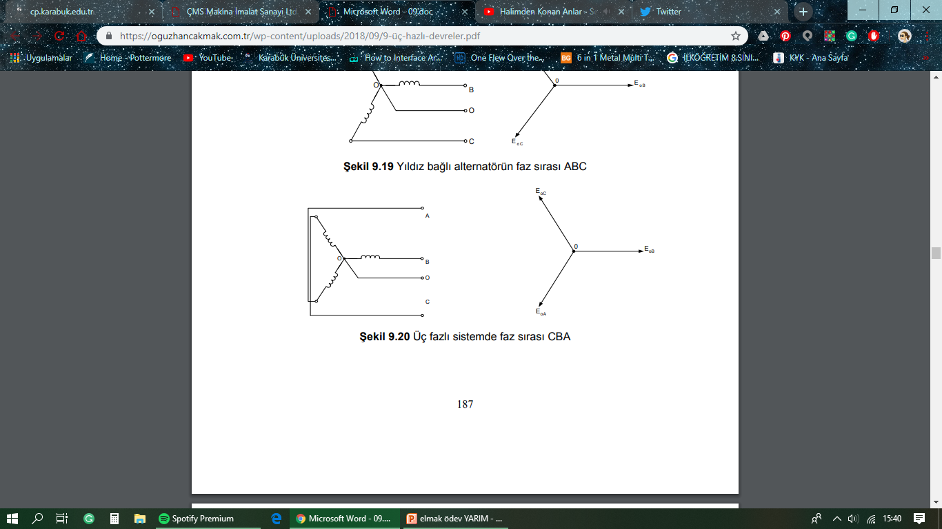
Yukarıda görüldüğü gibi alternatörün A ve C fazlarının uçlarını değiştirirsek, yandaki vektör diyagramında görüldüğü gibi faz sırası C B A (ACB) olur.
EOB, EOC den 120° geride, EOA da EOB den 120 ° geridedir.
EOC = E∠120 °
EOB = E∠0 °
EOA = E∠ −120 °

Slide 19
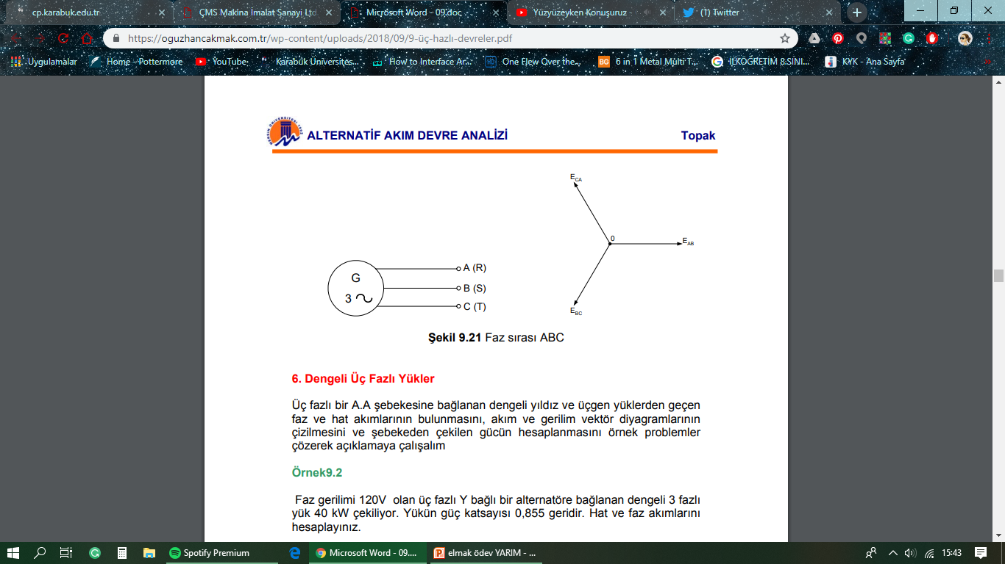
Yukarıdaki fazlar arası emkları gösteren vektör diyagramı incelendiğinde faz sırasının A B C olduğu görülür. EAB den 120 ° geride ECA vektörü gelir. E emk’lerin altındaki birinci harflere bakılırsa faz sırasının A B C olduğu anlaşılır.
EAB = E∠0 °
EBC = E∠ −120 °
ECA = E∠120 °

Slide 20
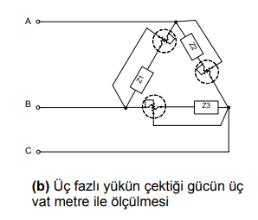
ÜÇ FAZLI SİSTEMLERDE GÜÇ ÖLÇMEK
Herhangi bir yükün şebekeden çektiği güç vat metre ile ölçülür. Bir fazlı bir yükün çektiği gücü ölçmek için vat metrenin akım bobini devreye seri, vat metrenin gerilim bobini de devreye paralel olarak şekilde görüldüğü gibi bağlanır. Vat metrenin akım bobininden yükün çektiği akım geçtiği, gerilim bobinine de yükün uçlarındaki gerilim uygulandığı için ölçü aletinin ibresi vat olarak yükün çektiği gücü gösterir.

Slide 21
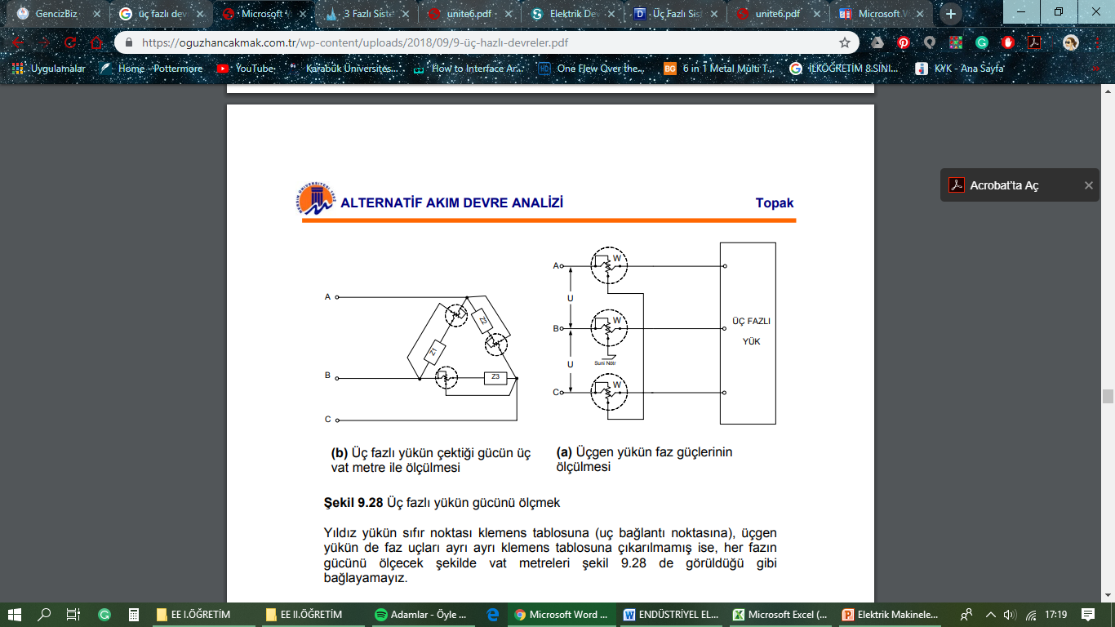
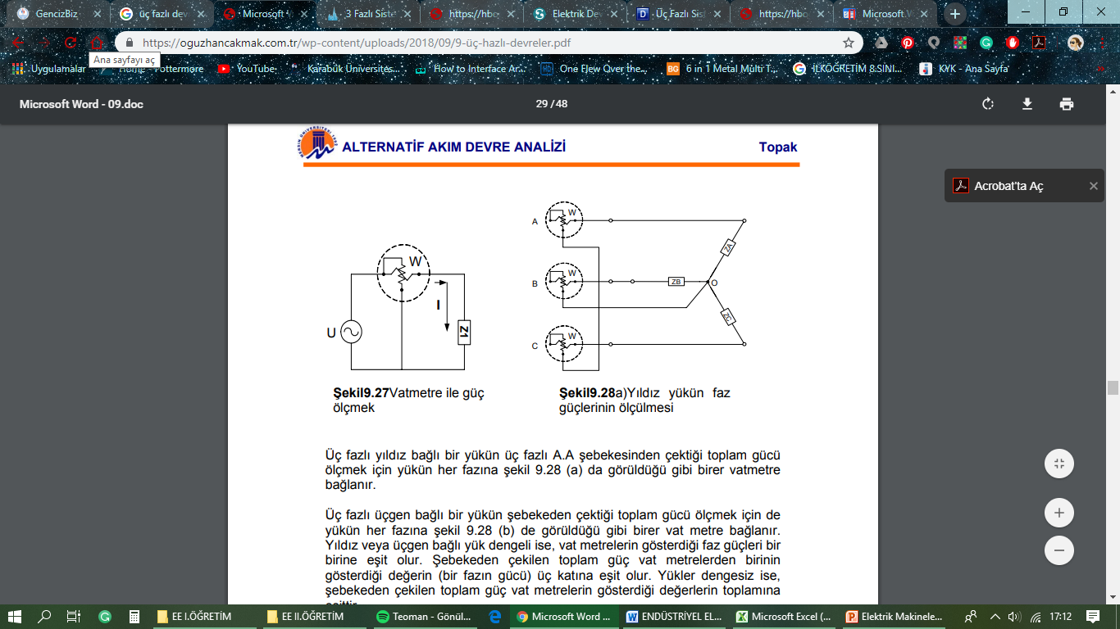
Üç fazlı üçgen bağlı bir yükün şebekeden çektiği toplam gücü ölçmek için de yükün her fazına şekilde görüldüğü gibi birer vat metre bağlanır. Yıldız veya üçgen bağlı yük dengeli ise, vat metrelerin gösterdiği faz güçleri bir birine eşit olur. Şebekeden çekilen toplam güç vat metrelerden birinin gösterdiği değerin (bir fazın gücü) üç katına eşit olur. Yükler dengesiz ise, şebekeden çekilen toplam güç vat metrelerin gösterdiği değerlerin toplamına eşittir.
Dengeli yükün çektiği toplam güç : P = 3.P1
Dengesiz yükün çektiği toplam güç : P = P1 + P2 + P3
Yıldız yükün faz güçlerinin ölçülmesi üçgen yükün faz güçlerinin ölçülmesi

Slide 22
Yıldız yükün sıfır noktası klemens tablosuna (uç bağlantı noktasına), üçgen yükün de faz uçları ayrı ayrı klemens tablosuna çıkarılmamış ise, her fazın gücünü ölçecek şekilde vat metreleri sol şekil de görüldüğü gibi bağlayamayız. Bu durumda yıldız ve üçgen yüklerin şebekeden çektiği gücü ölçmek için üç tane vat metre sağ şekildeki gibi bağlanır. Burada üç tane eş vat metrenin gerilim bobinlerinin birer uçları fazlara gerilim bobinlerinin diğer uçları da bir birine bağlanmıştır. Böylece meydana getirilen suni nötr noktası ile her vat metrenin gerilim bobinine ( U/ 3 ) gerilimi uygulanmış olur. Vat metre bir tane ise , eşit üç direnci y bağlayıp ABC fazları uygulandığında yıldız noktası suni nötr olur. Vatmetre ile her fazın gücü ölçülebilir.

Slide 23
ÜÇ FAZLI SİSTEMİN AVANTAJLARI
1)DC elde edilmek istendiğinde 3 fazlı doğrultucuların akım harmoniklerinin tek faz doğrultucu akım harmoniklerine göre daha düşük olması, 2) 3 faz enerji iletiminde kablo kesitleri 1 fazlıya göre daha küçüktür. Bu nedenle maliyetler azalır. 3)2 farklı gerilim seviyelerinde kullanılabilir; Faz-Nötr 220V, Faz-Faz 380V 4) Aynı boyuttaki iki veya üç fazlı sistem bir fazlı sistemden daha büyük güç verir.

Slide 24
ÖRNEKLER

Slide 25
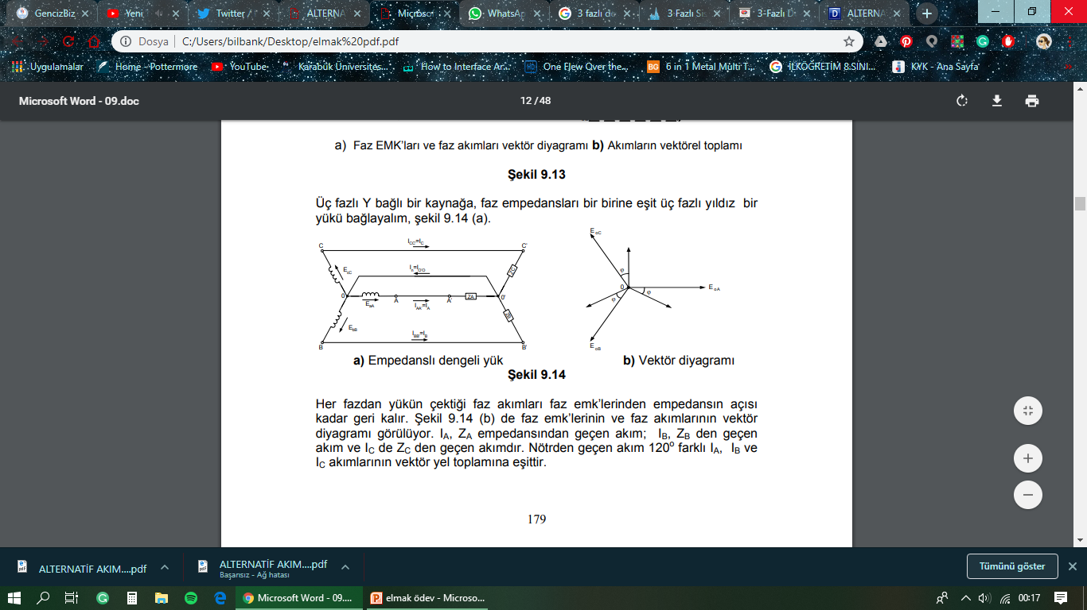
1) Yandaki devrede yükün empedansları empedansları ZA = ZB = ZC = 30Ω∠30 ° dir. Üç fazlı Y bağlı alternatörün faz emkları EOA = 120V∠0 ° , EOB = 120V∠ −120 ° ,. EOC = 120V∠120 ° dir.
Hat akımlarını hesaplayınız.
Nötrden geçen akımını hesaplayınız.
a) IA= EOA/ZA= (120∠0°)/(30∠30°)=4∠-30A
IB=EOB/ZB= (120∠-120°)/(30∠30°)=4A∠-150°
IC=EOC/ZC= (120∠120°)/(30∠30°)=4A∠90°
b) In= IA+IB+IC = 4∠-30°+ 4∠-150 ° + 4∠90°
In= (3,46- j2)+(-3.46-j2)+(0+j4)=0+j0
In= 0A

Slide 26
Faz gerilimi 120V olan üç fazlı Y bağlı bir alternatöre bağlanan dengeli 3 fazlı yük 40 kW çekiliyor. Yükün güç katsayısı 0,855 geridir. Hat ve faz akımlarını hesaplayınız.
U = 3^½Uf = 3^½.120 = 208V
I=P/(3^½Ucos ϕ)=(40.1000)/(3^½.208.0.855)
I=If =130A

Slide 27
Aşağıdakilerden hangisi veya hangileri üç fazlı sistemlerin avantajlarındandır?
I)DC elde edilmek istendiğinde 3 fazlı doğrultucuların akım harmoniklerinin tek faz doğrultucu akım harmoniklerine göre daha düşük olması, II) 3 faz enerji iletiminde kablo kesitleri 1 fazlıya göre daha küçüktür. Bu nedenle maliyetler azalır. III)2 farklı gerilim seviyelerinde kullanılabilir; Faz-Nötr 220V, Faz-Faz 380V IV) Aynı boyuttaki iki veya üç fazlı sistem bir fazlı sistemden daha büyük güç verir. A)YALNIZ I
B)I, II VE IV
C) YALNIZ IV
D) HEPSİ

Slide 28
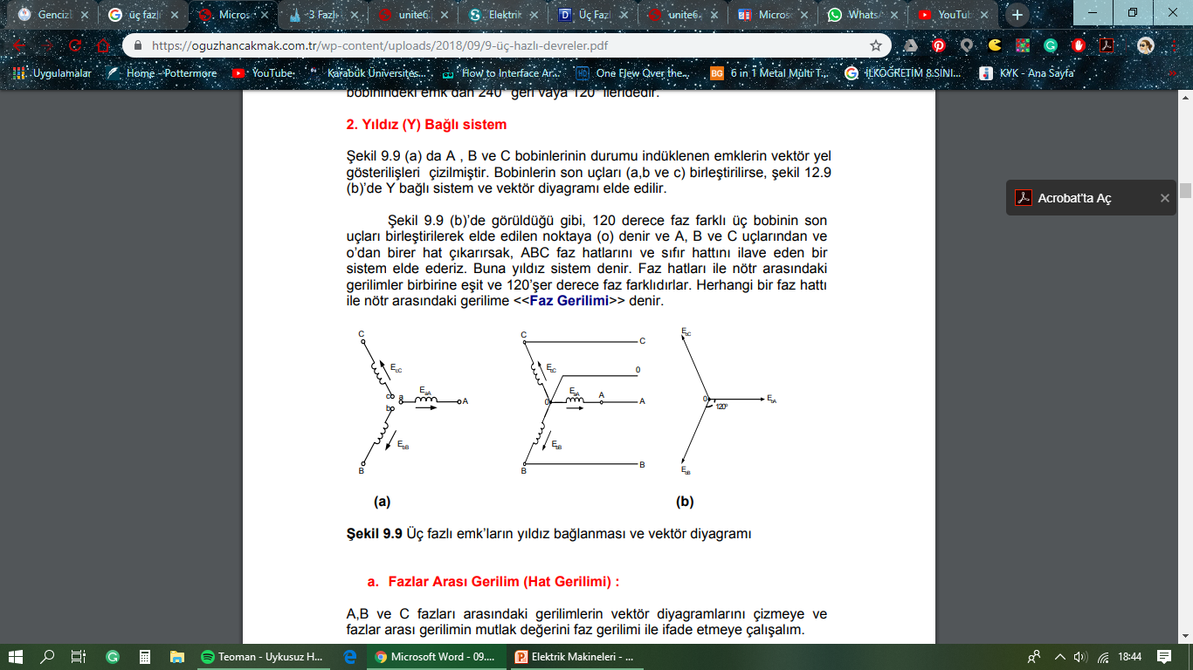
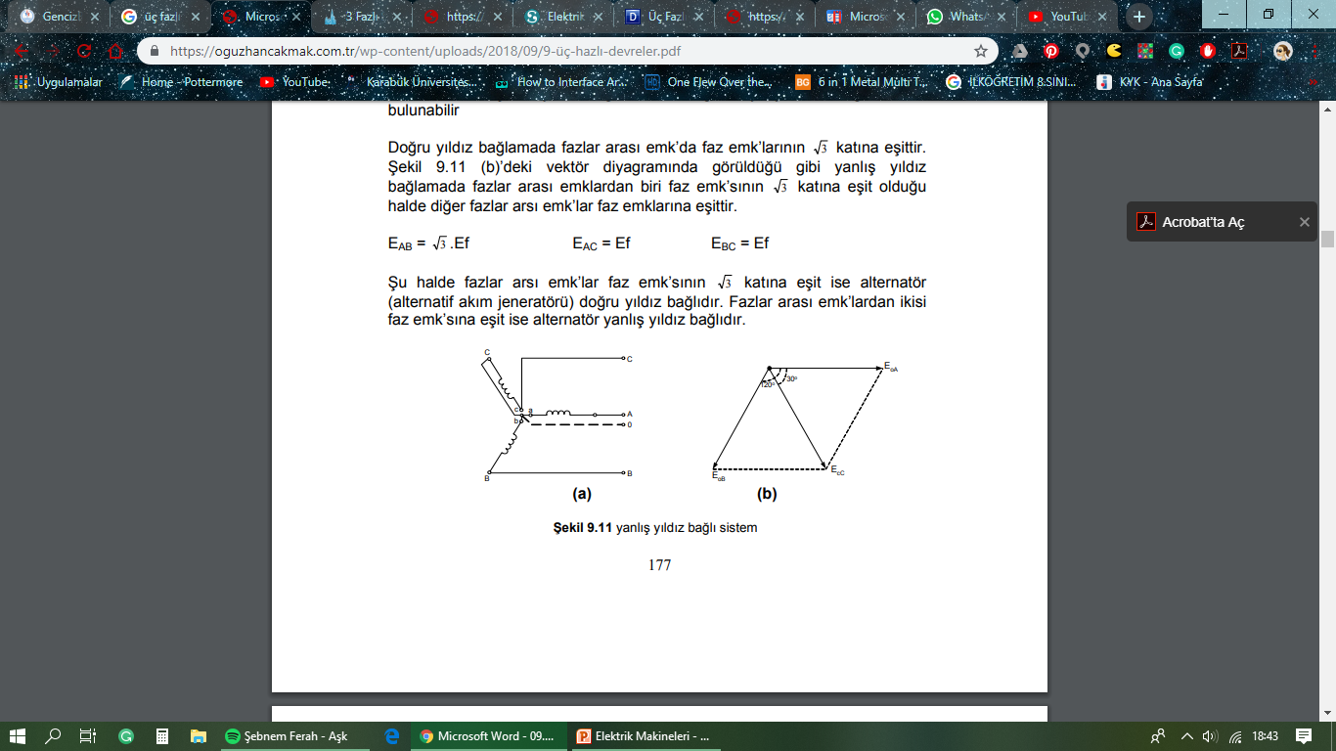
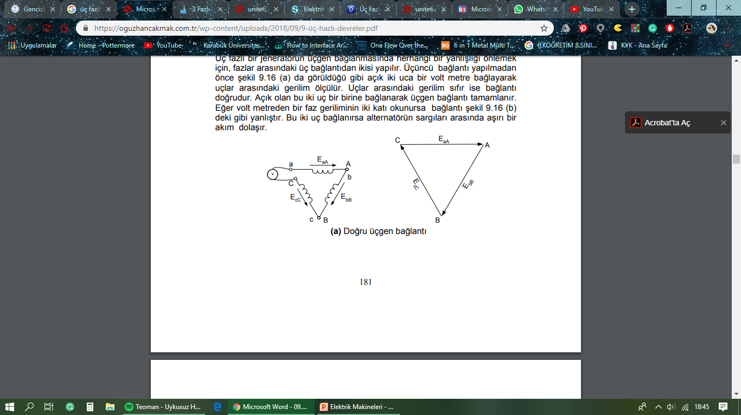
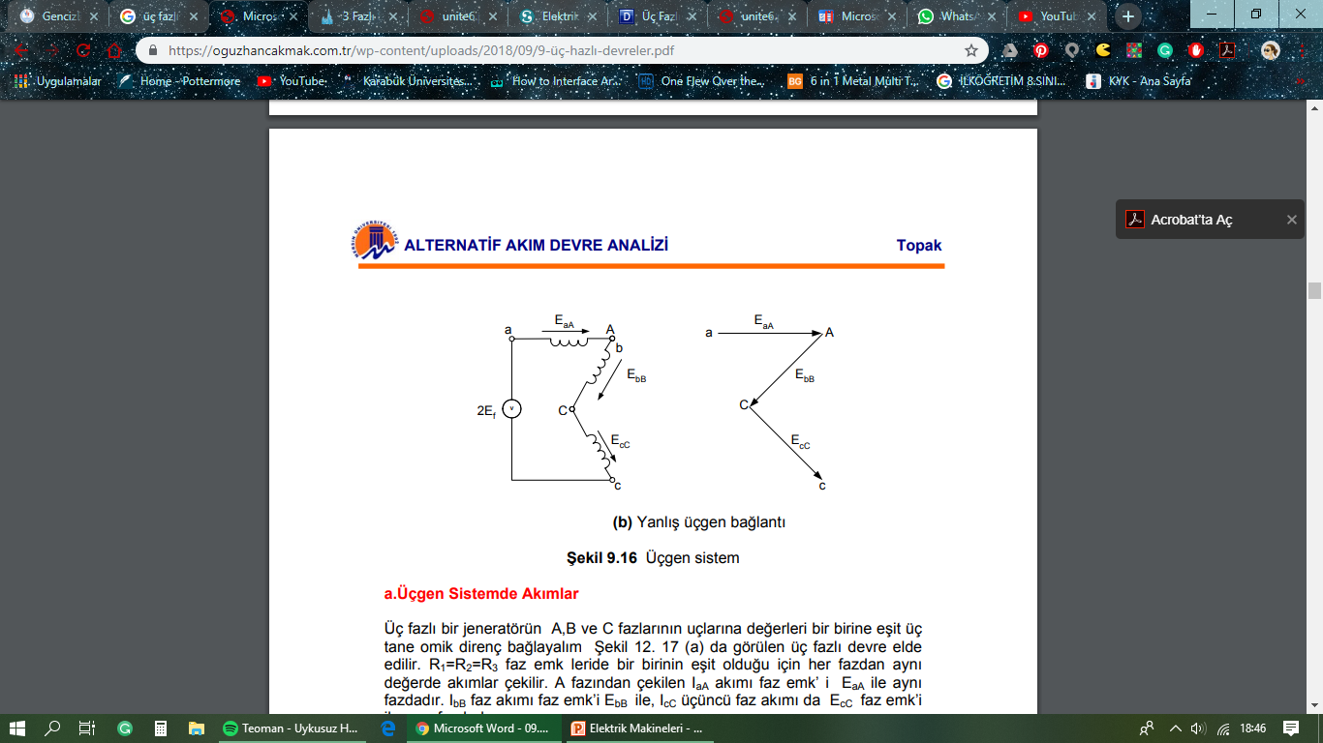
Aşağıdakilerin hangisinde yanlış bağlanmış yıldız bağlı sistem görülmektedir?
A) B)
C) D)

Slide 29
Ennur Önkol 2014010225021
Gamze Adıgüzel 2016010225028
Shatlyk Myradov 2016710225054
Ali Hikmet Kalyoncuoğlu 2016010225018

Slide 30
Kaynaklar
https://www.elektrikport.com/universite/3-fazli-sistemler-elektrikport-akademi/4394#ad-image-0
https://tr.scribd.com/document/251122993/Elektrik-Devreleri-2-Mersin-Universitesi-3-Fazl%C4%B1-Devreler
https://hbogm.meb.gov.tr/MTAO/1Elektroteknik/unite6.pdf
https://docplayer.biz.tr/49406274-Alternatif-akimda-uc-fazli-devreler.html

